Slide 1
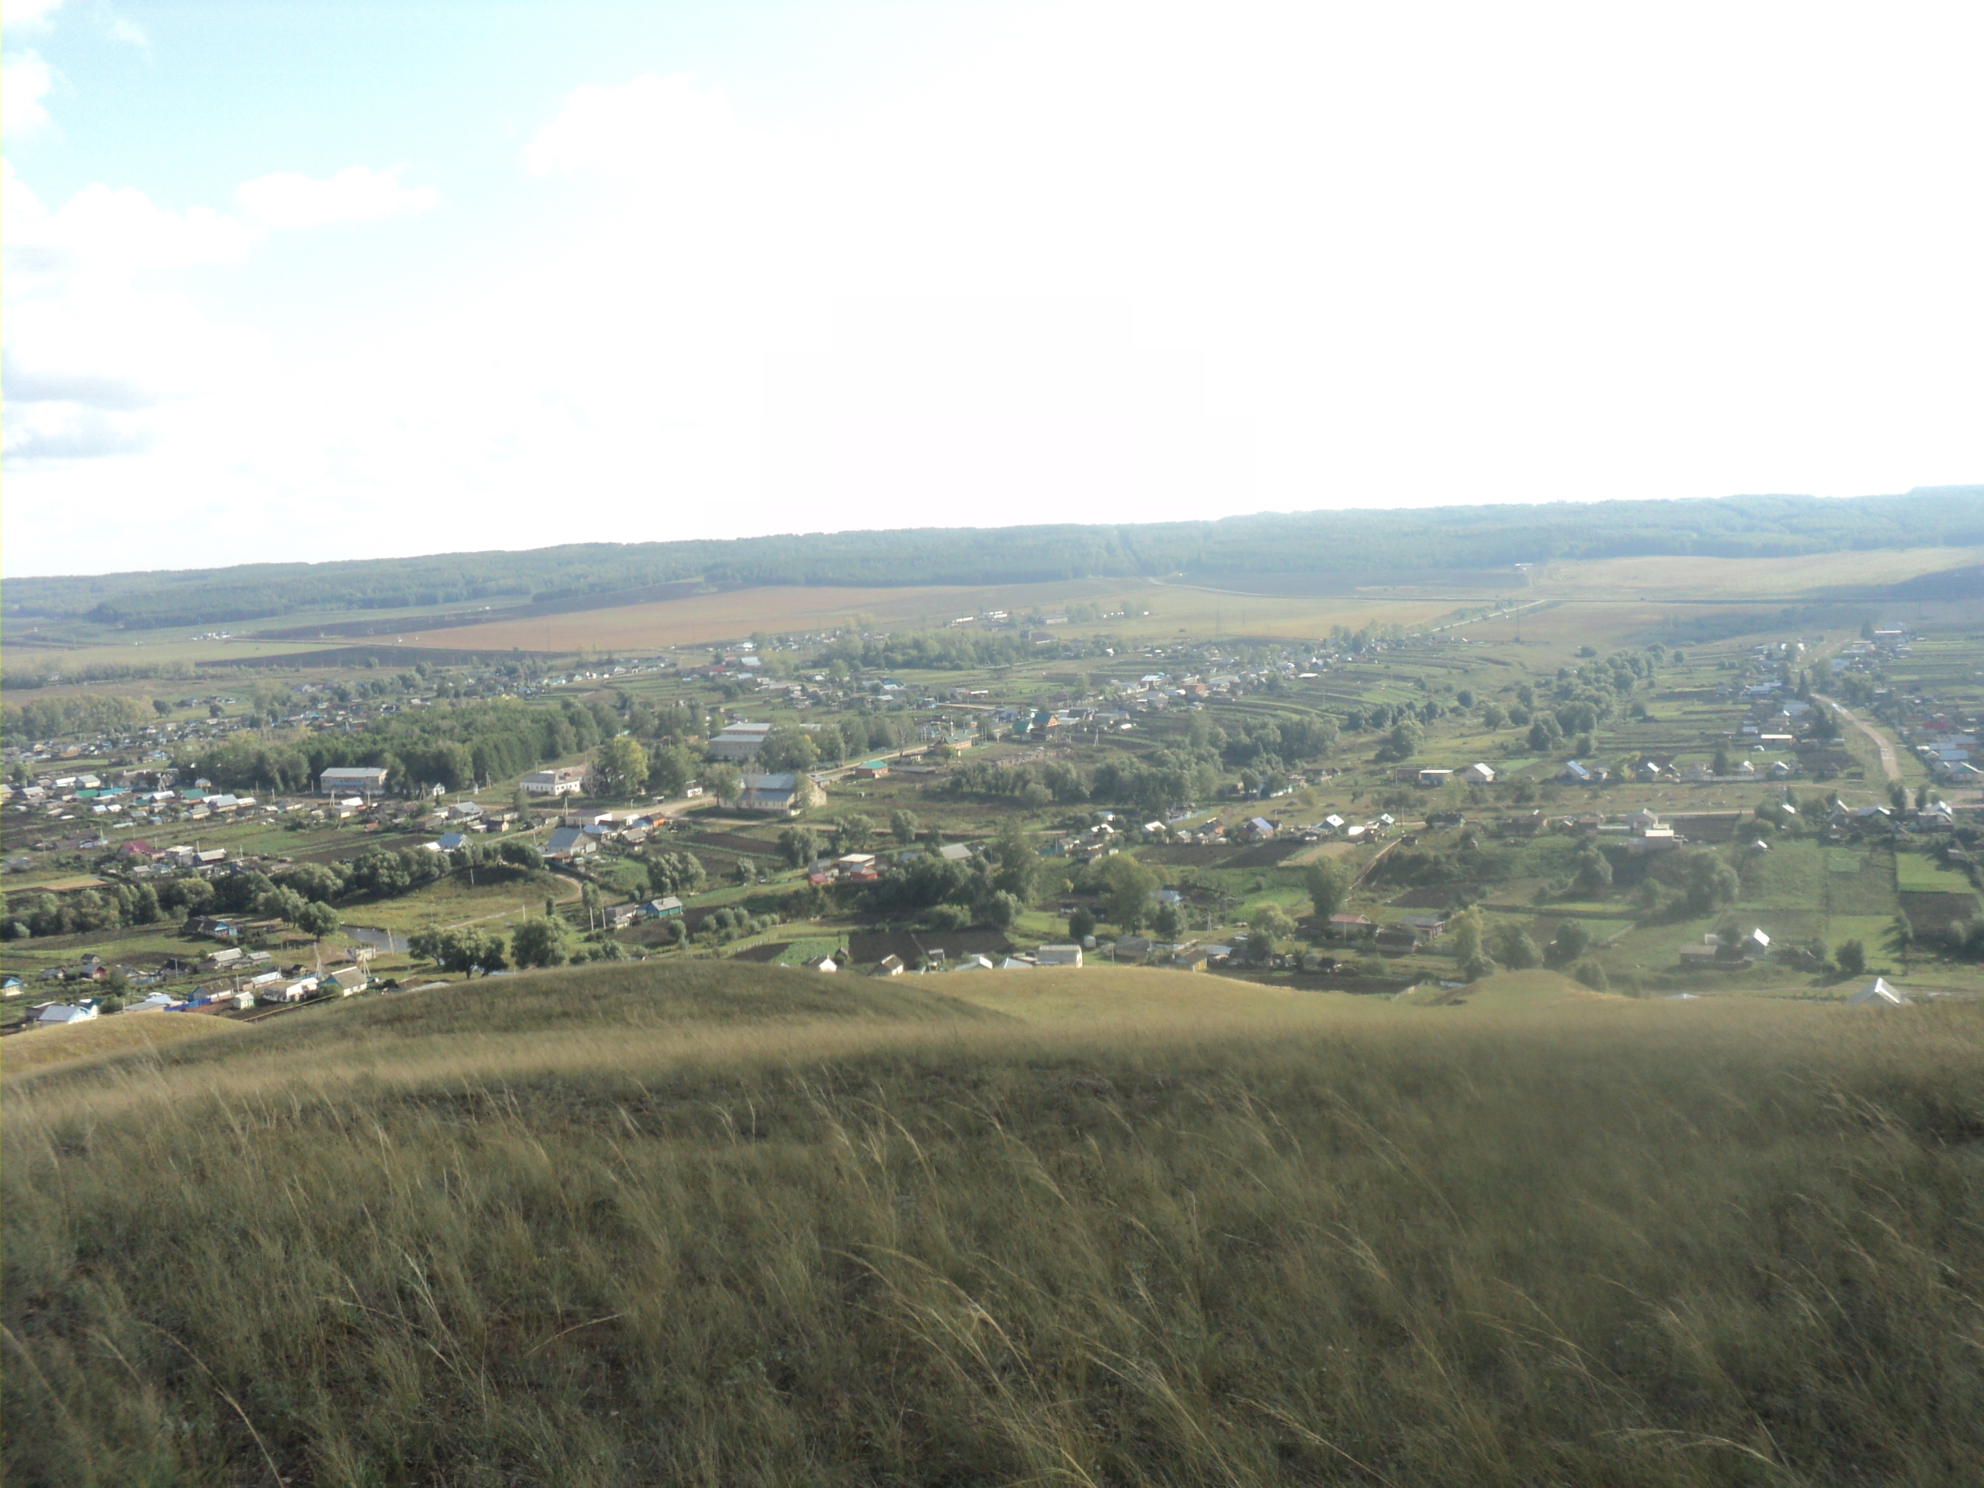
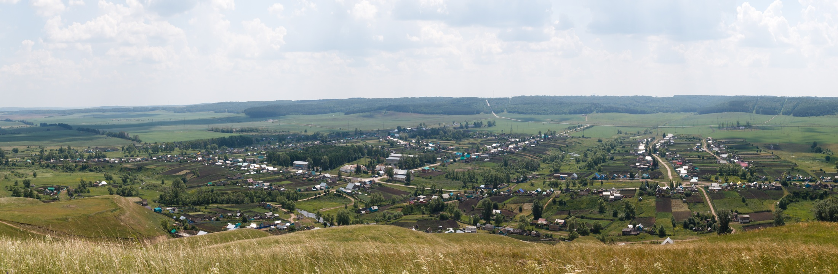
Зәй-Каратай авыл җирлеге

Slide 2
2012-2013 ел. бюджеты
Чыганаклар | 2012ел, сум | План 2013,сум | Фактта | Утәлеш, %
Ф зат кер салымы | 350000 | 405000 | 479569 | 118
Милек салымы | 71000 | 90000 | 91225 | 101
Халыктан җир салымы | 185000 | 127000 | 226069 | 178
Оешмалардан җир салымы | 524000 | 433000 | 709889 | 161
Нотариаль эш итүләр өчен дәүләт салымы | 17520 |  | 20540
Җир арендасы өчен керем | 6500 | 3200 | 81054 | 253
Дотация | 599759 | 3036030 | 3036030 | 100
Барлыгы | 1736259 | 4094230 | 4795947 | 117

Slide 3
2012-2013 ел. мал саны
№ | Мал төре | 01.01.2013 | 01.01.2014
1 | Эре мөгезле терлек | 108 | 89
2 | Алардан сыер | 51 | 46
3 | Сарык | 270 | 378
4 | Кәҗә | 100 | 101
5 | Ат | 23 | 25
6 | Кош-корт | 974 | 787
7 | Куян | 85 | 101
8 | Умарталар саны | 917 | 442

Slide 4
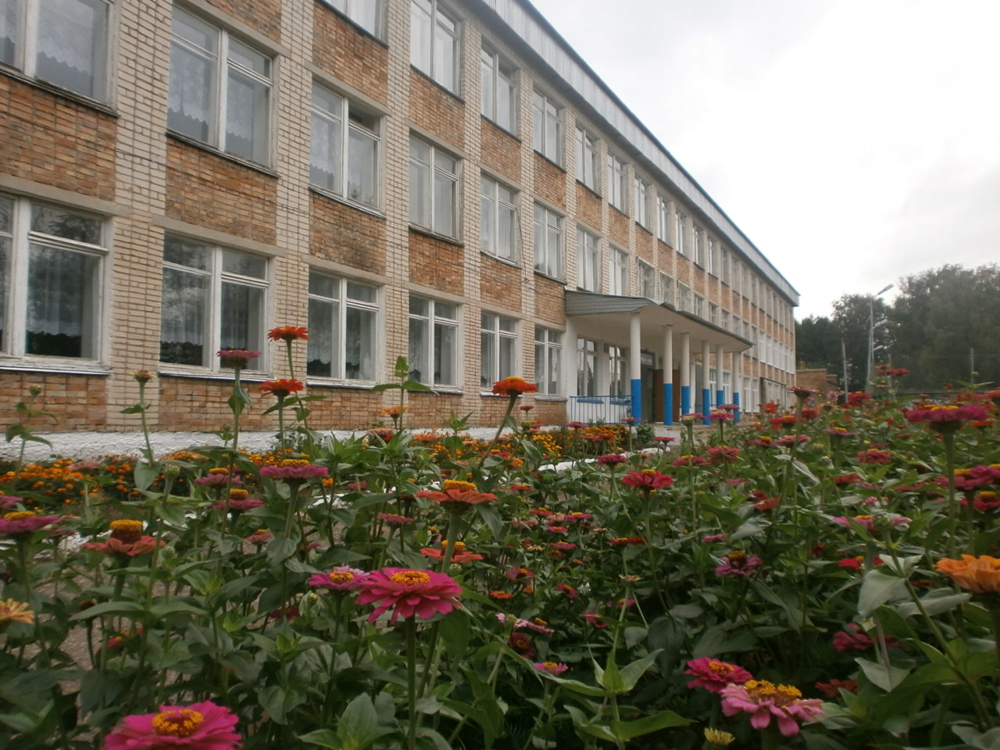
Мәктәп тормышы

Slide 5
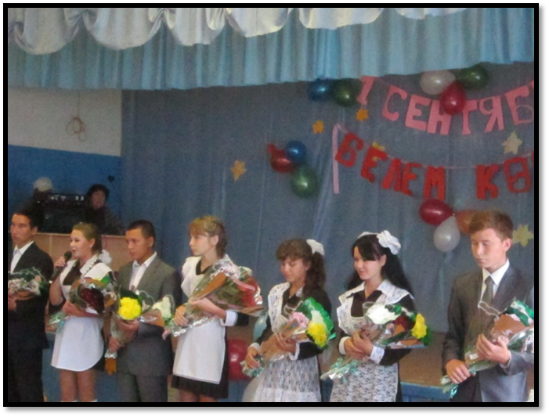
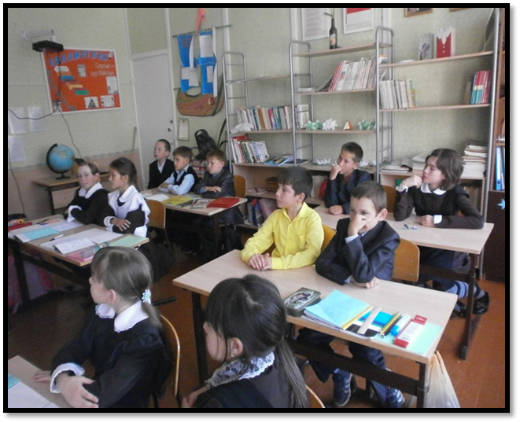
Мәктәп тормышы

Slide 6
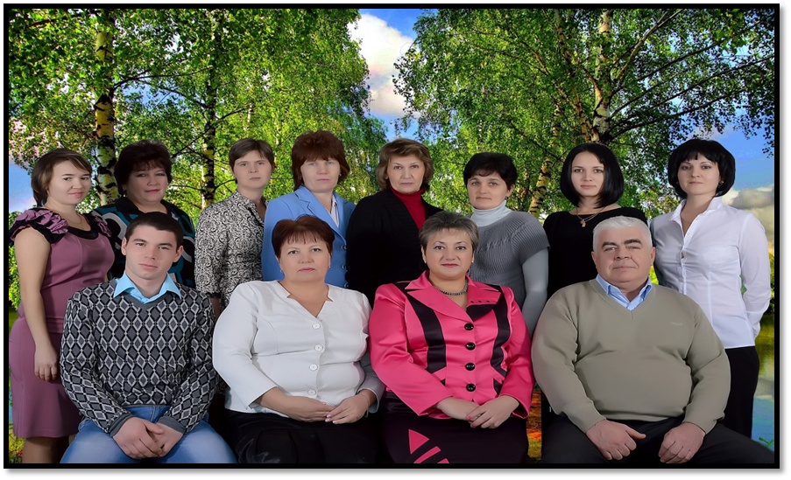

Slide 7
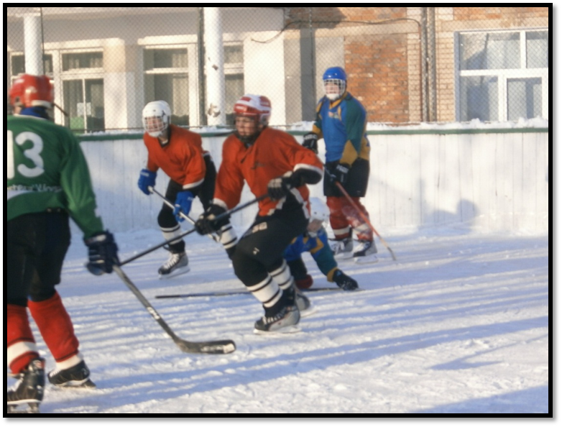
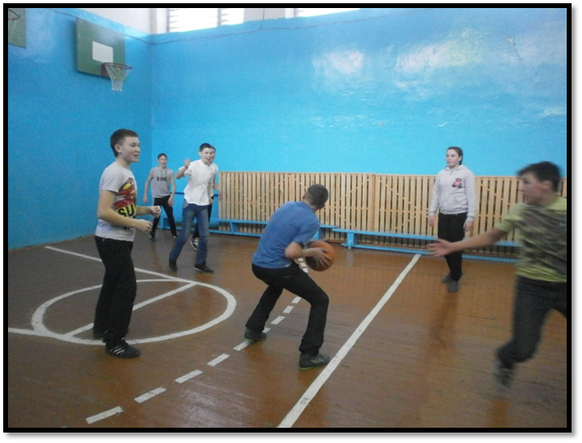

Slide 8
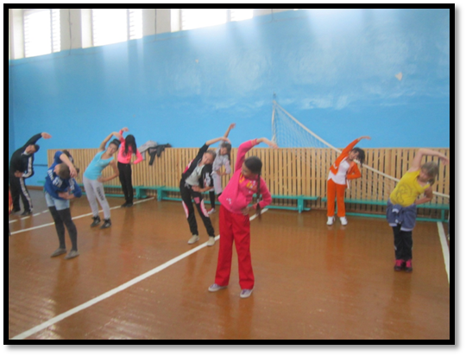
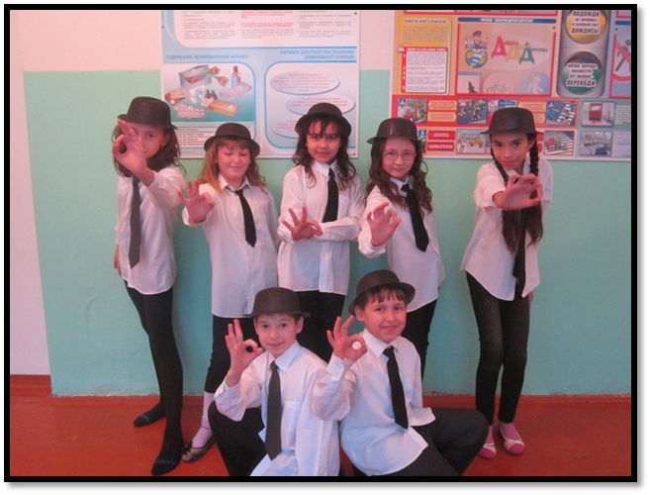
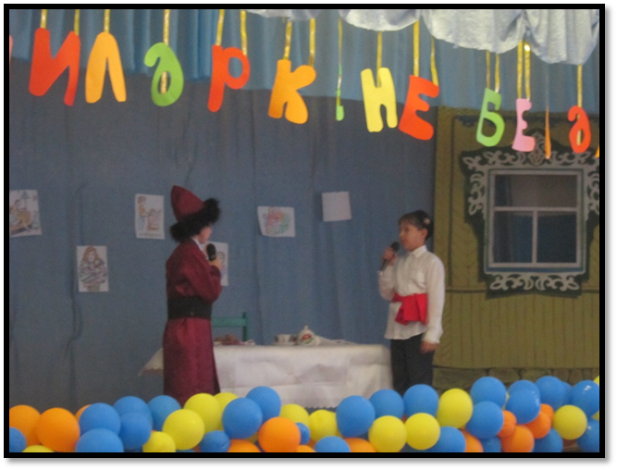

Slide 9
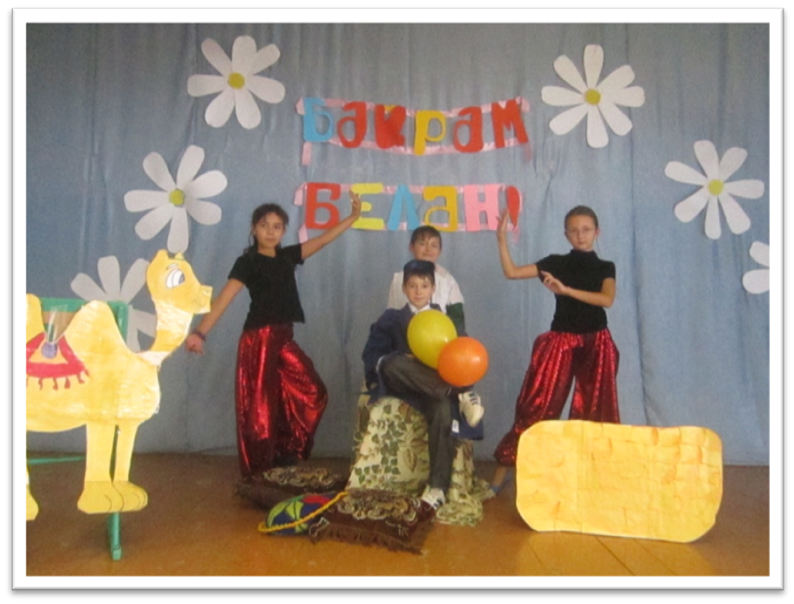
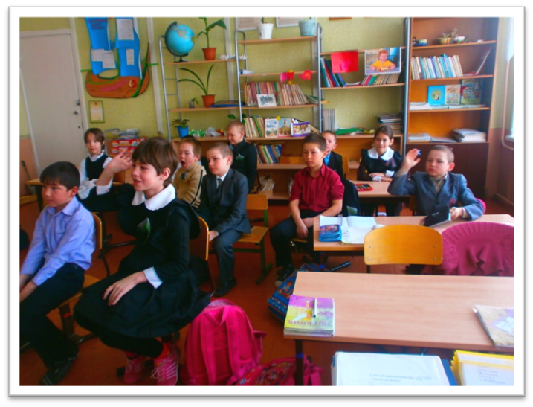

Slide 10
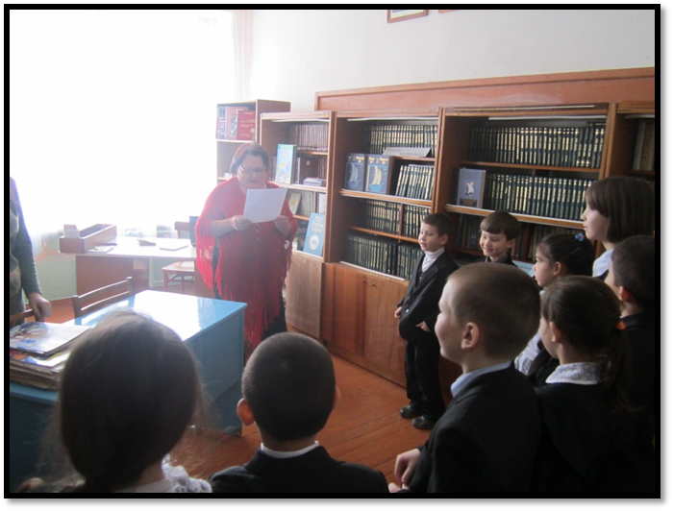
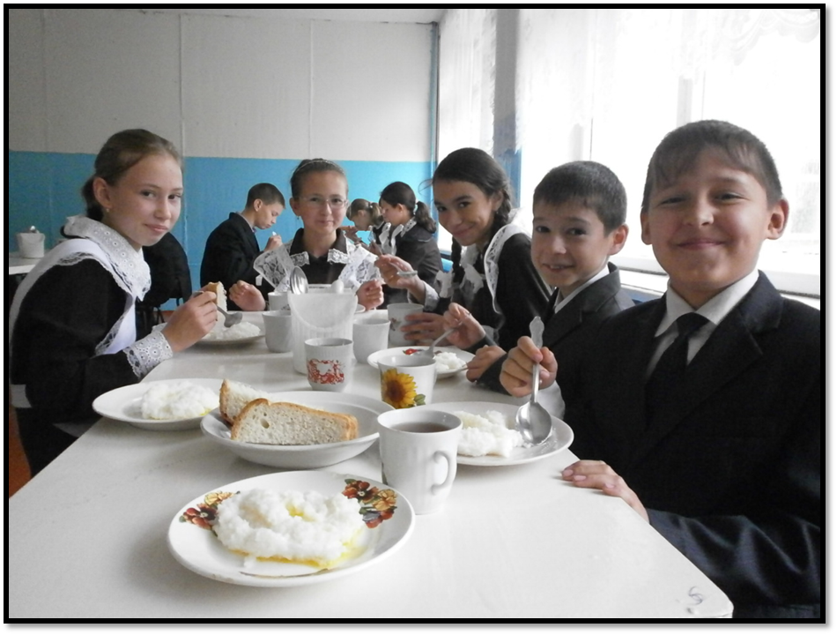
китапханә
ашханә

Slide 11
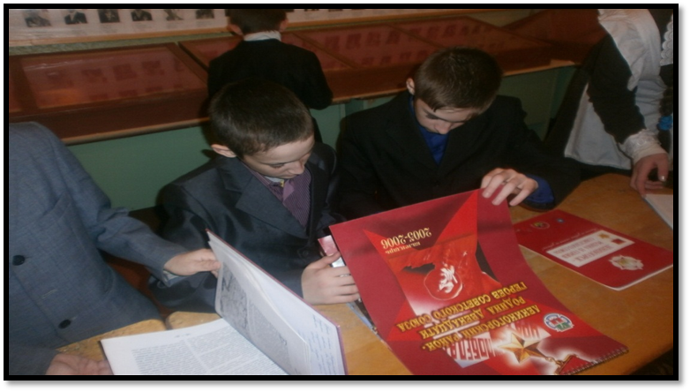
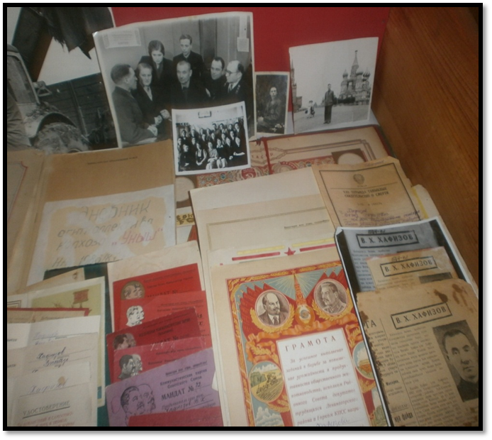
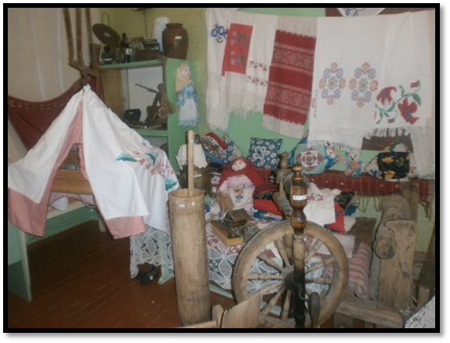
музей

Slide 12
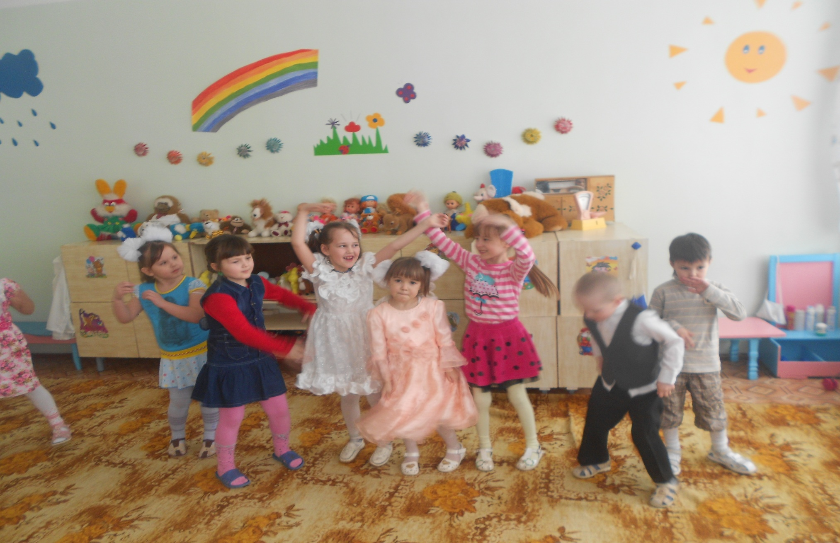
Балалар бакчасы

Slide 13
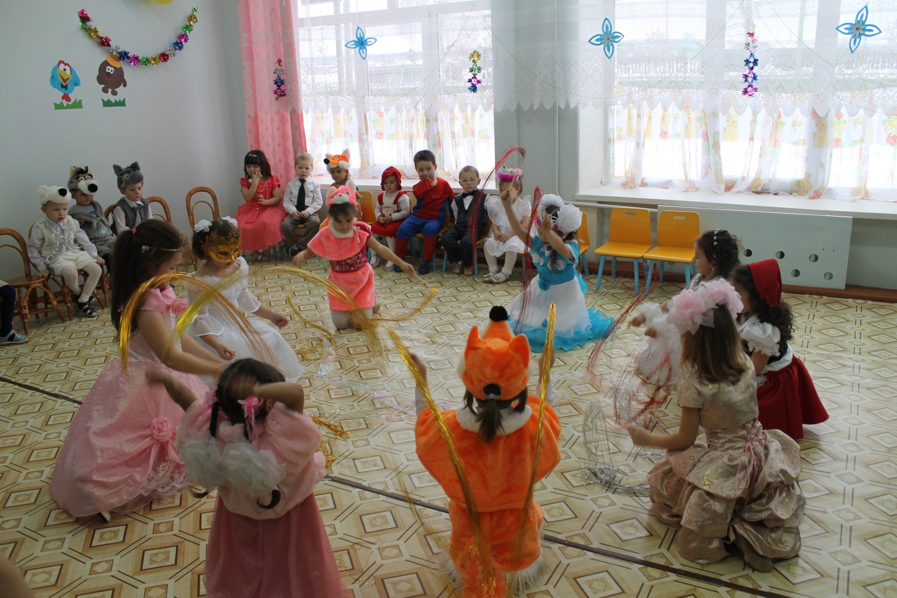
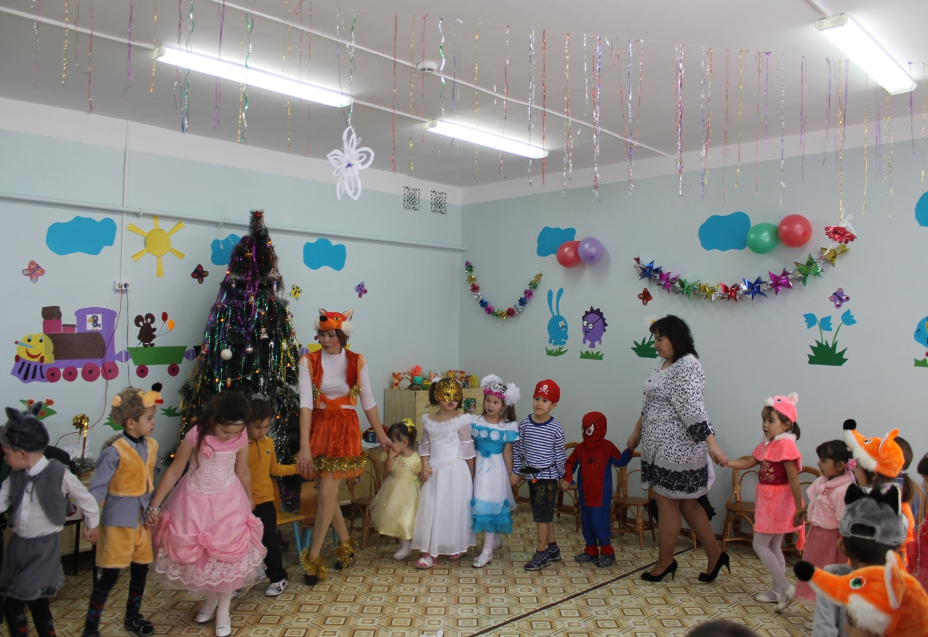

Slide 14
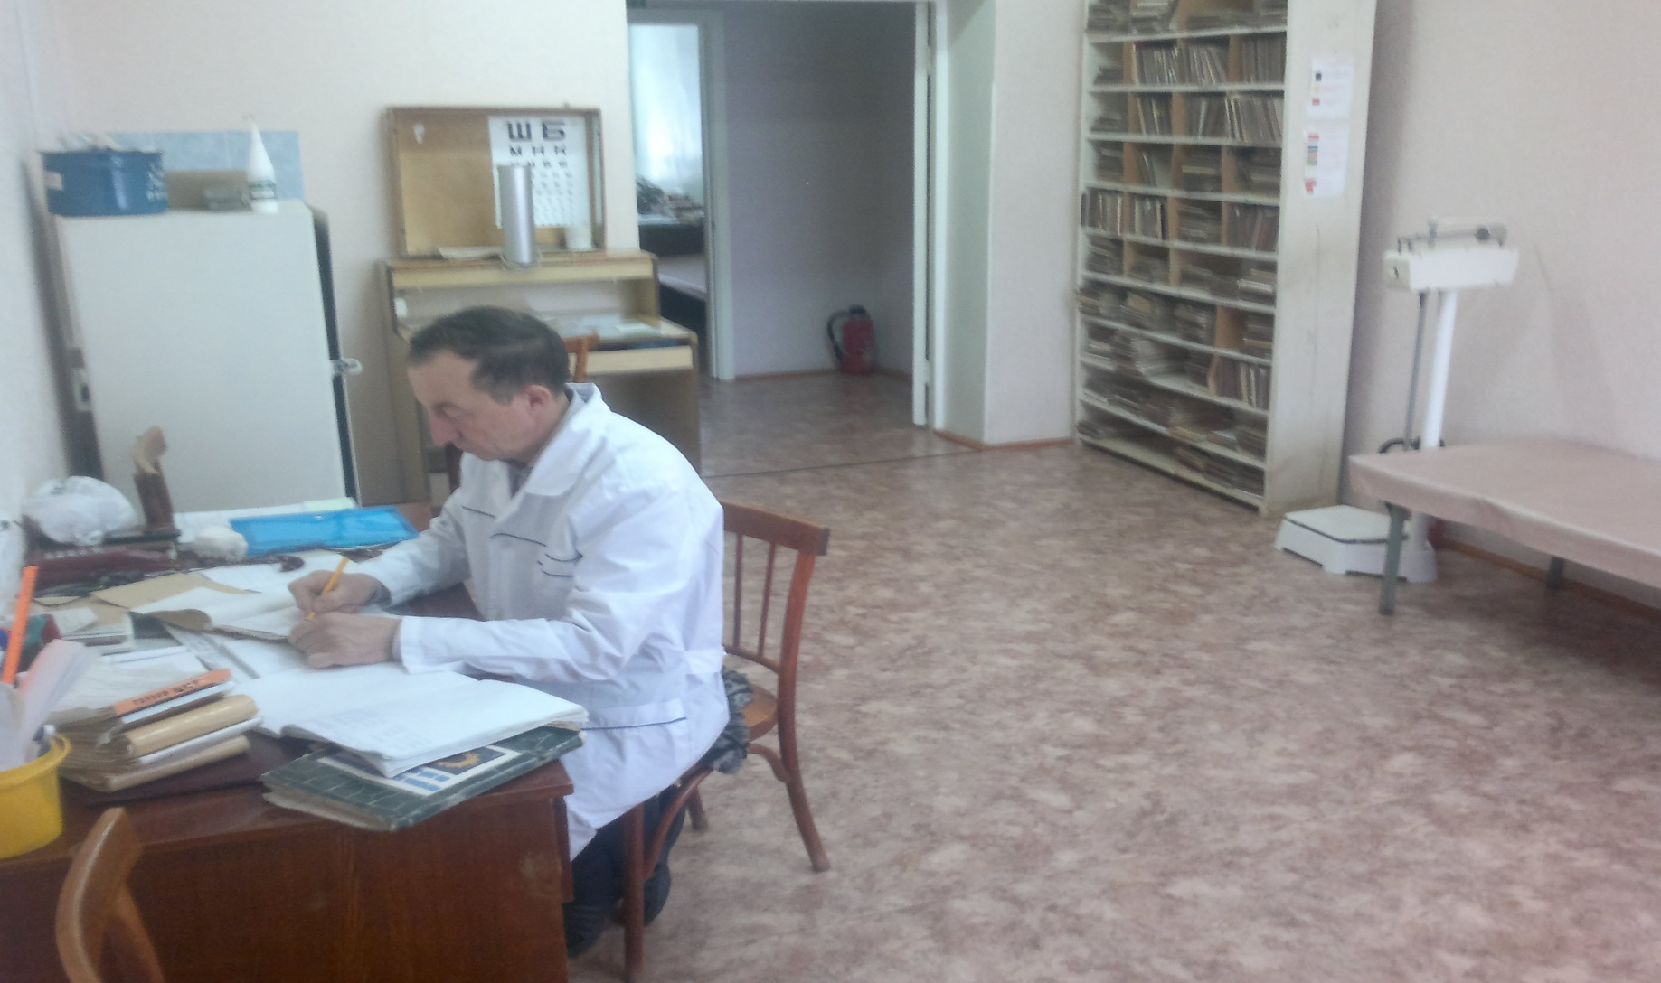
Фельдшер-акушер пункты

Slide 15
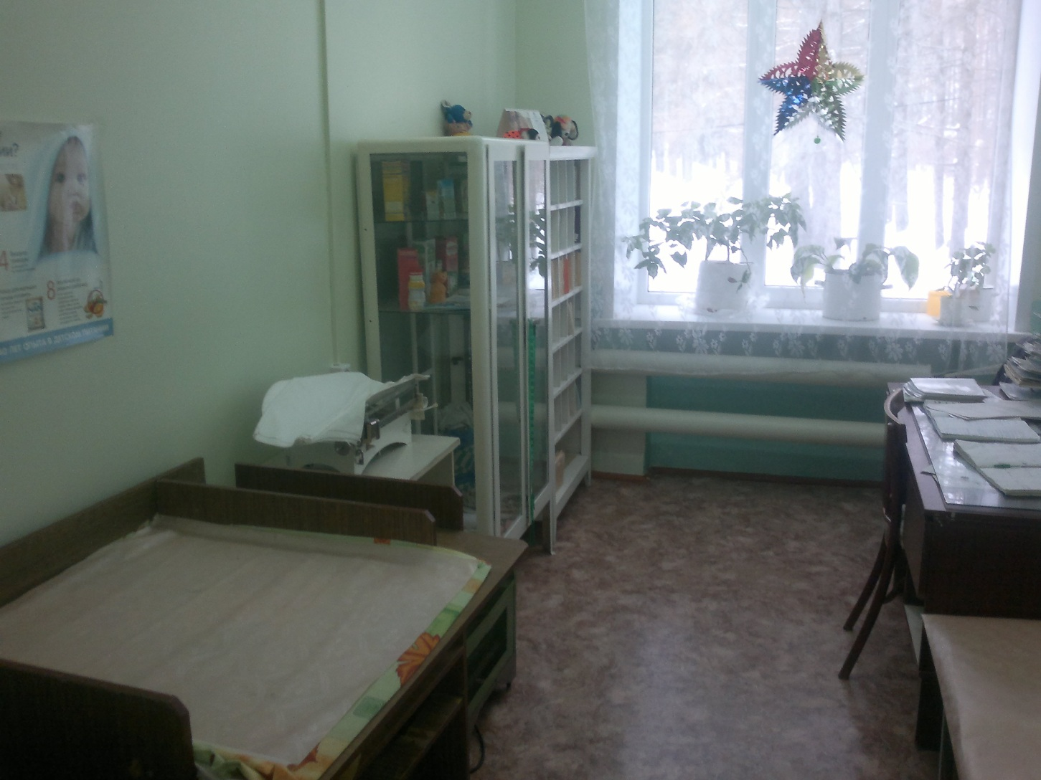
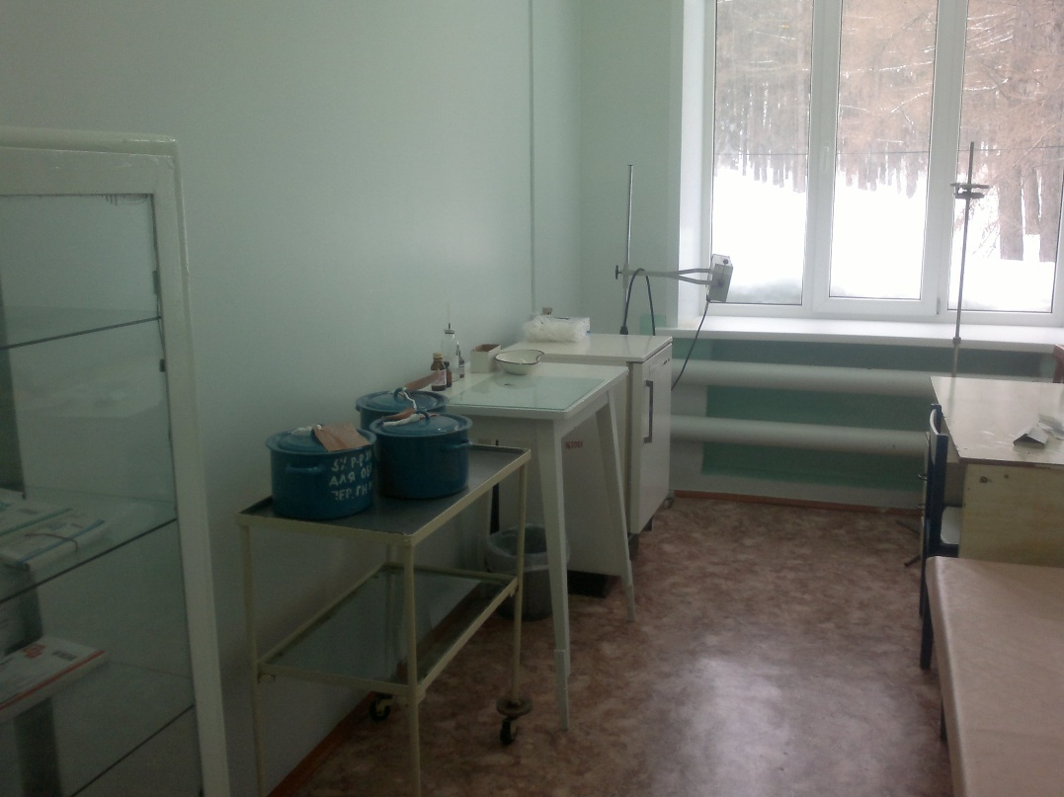

Slide 16
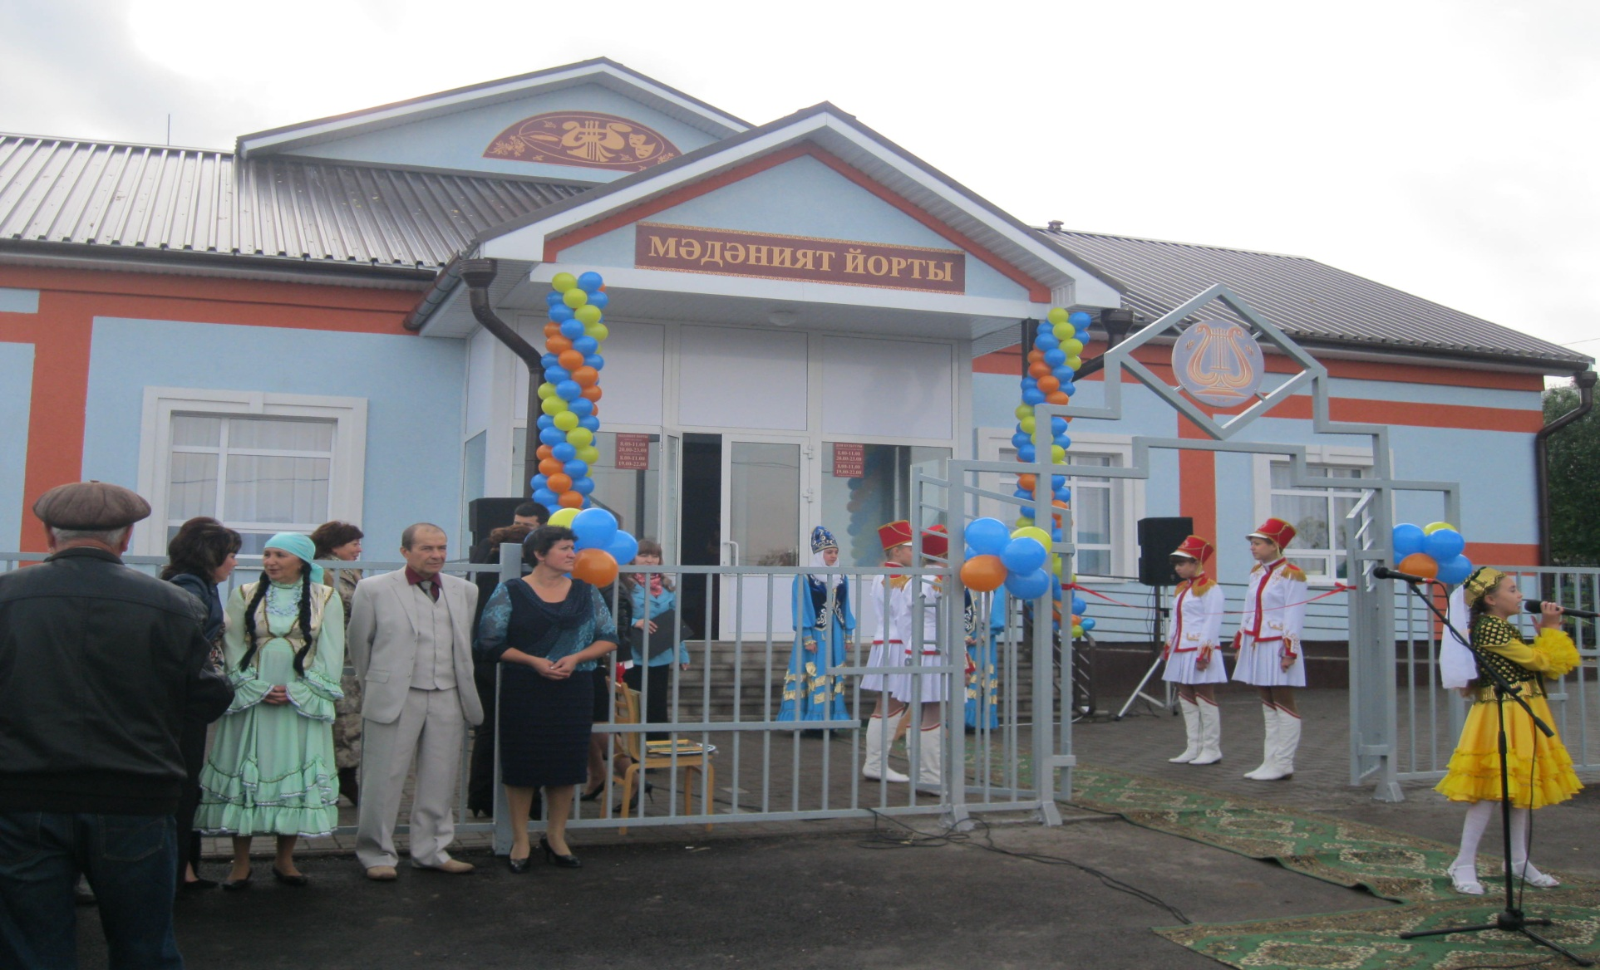
Мәдәният йорты

Slide 17
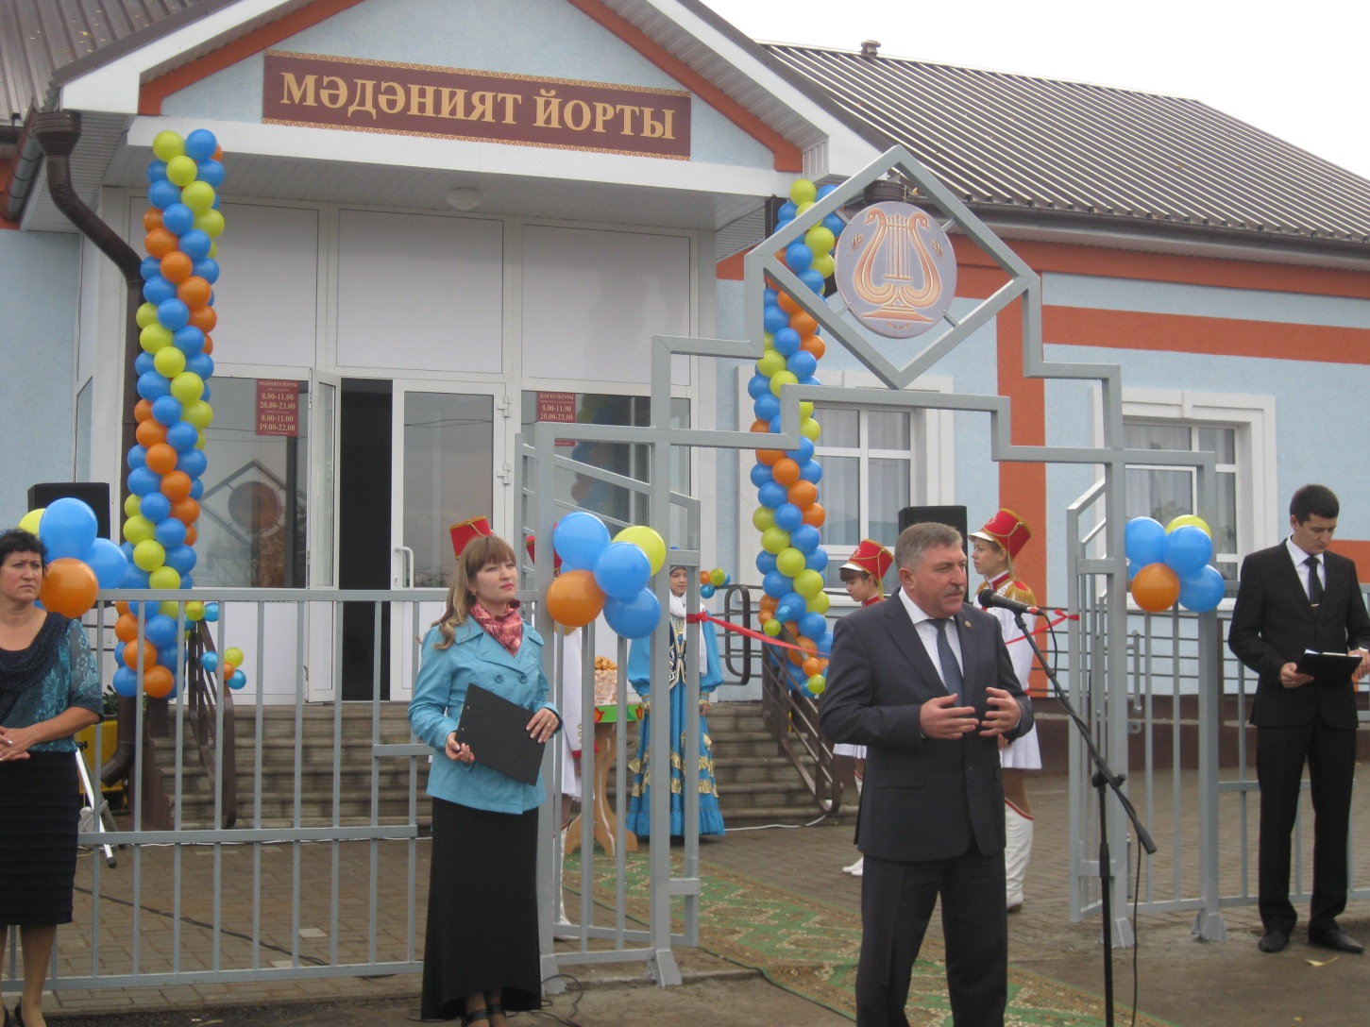
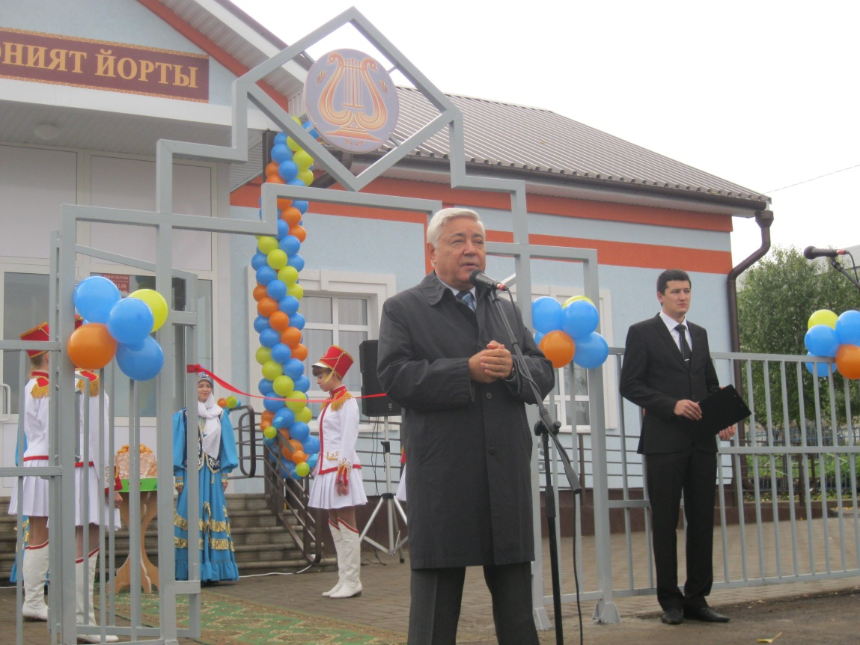

Slide 18
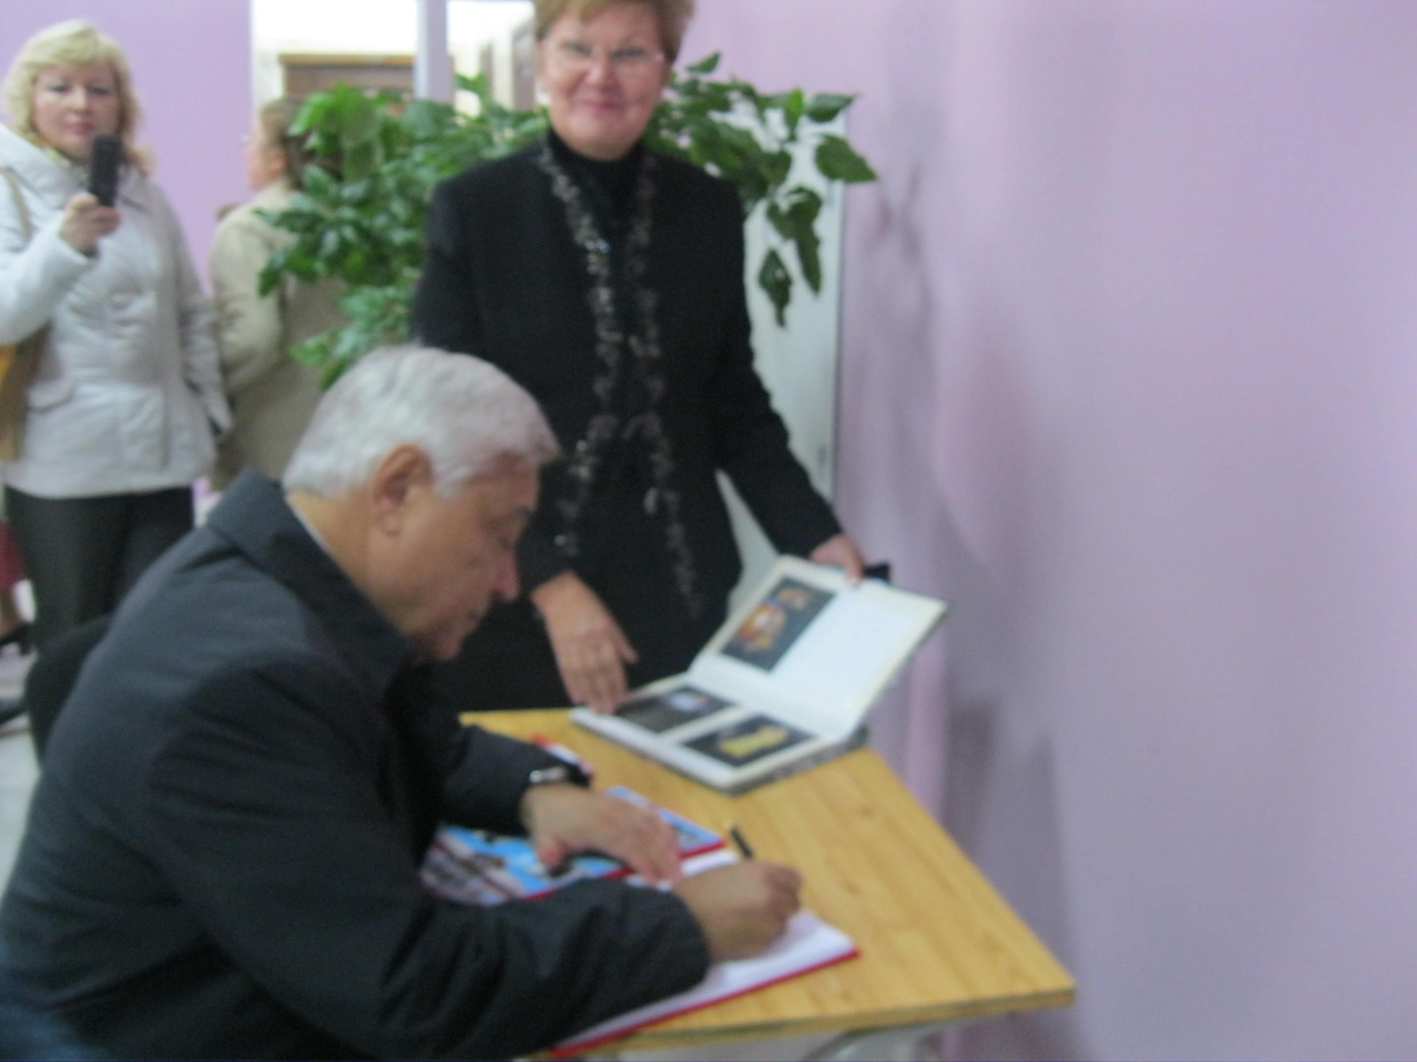
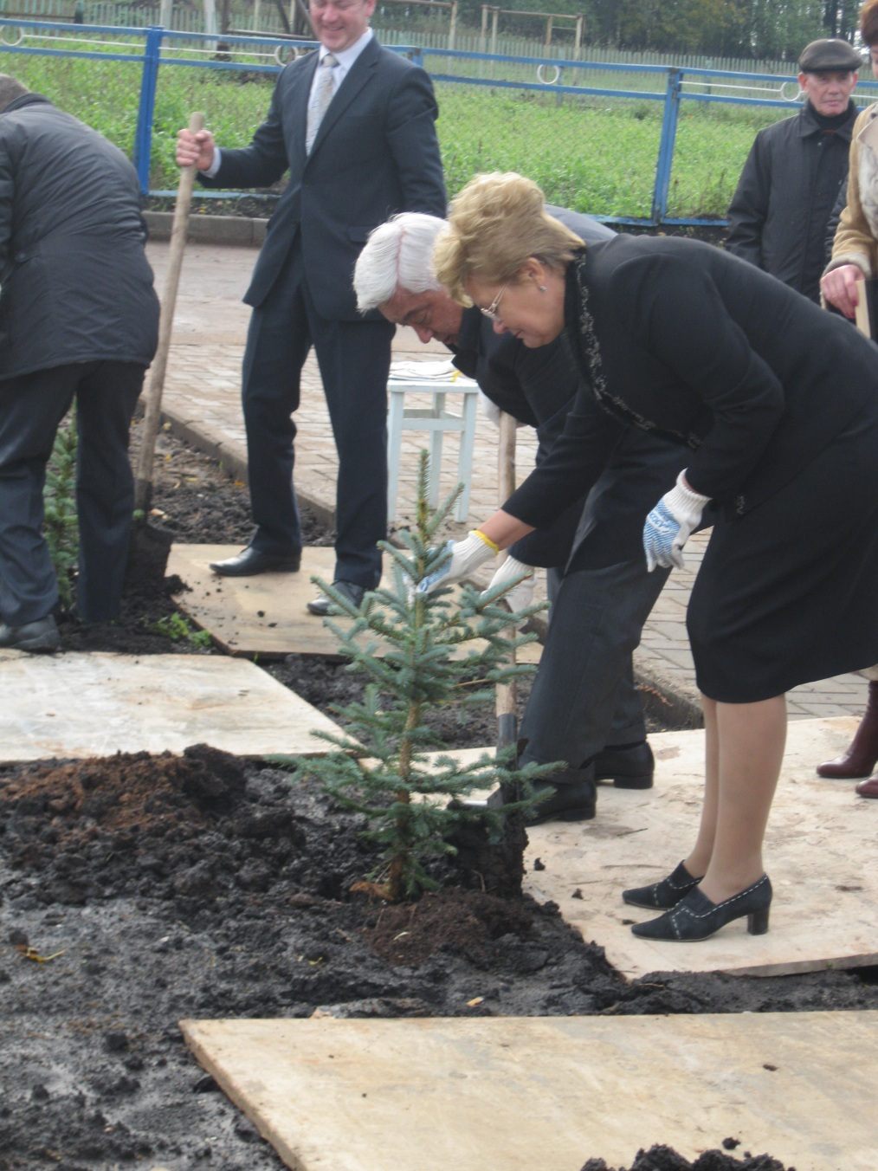

Slide 19
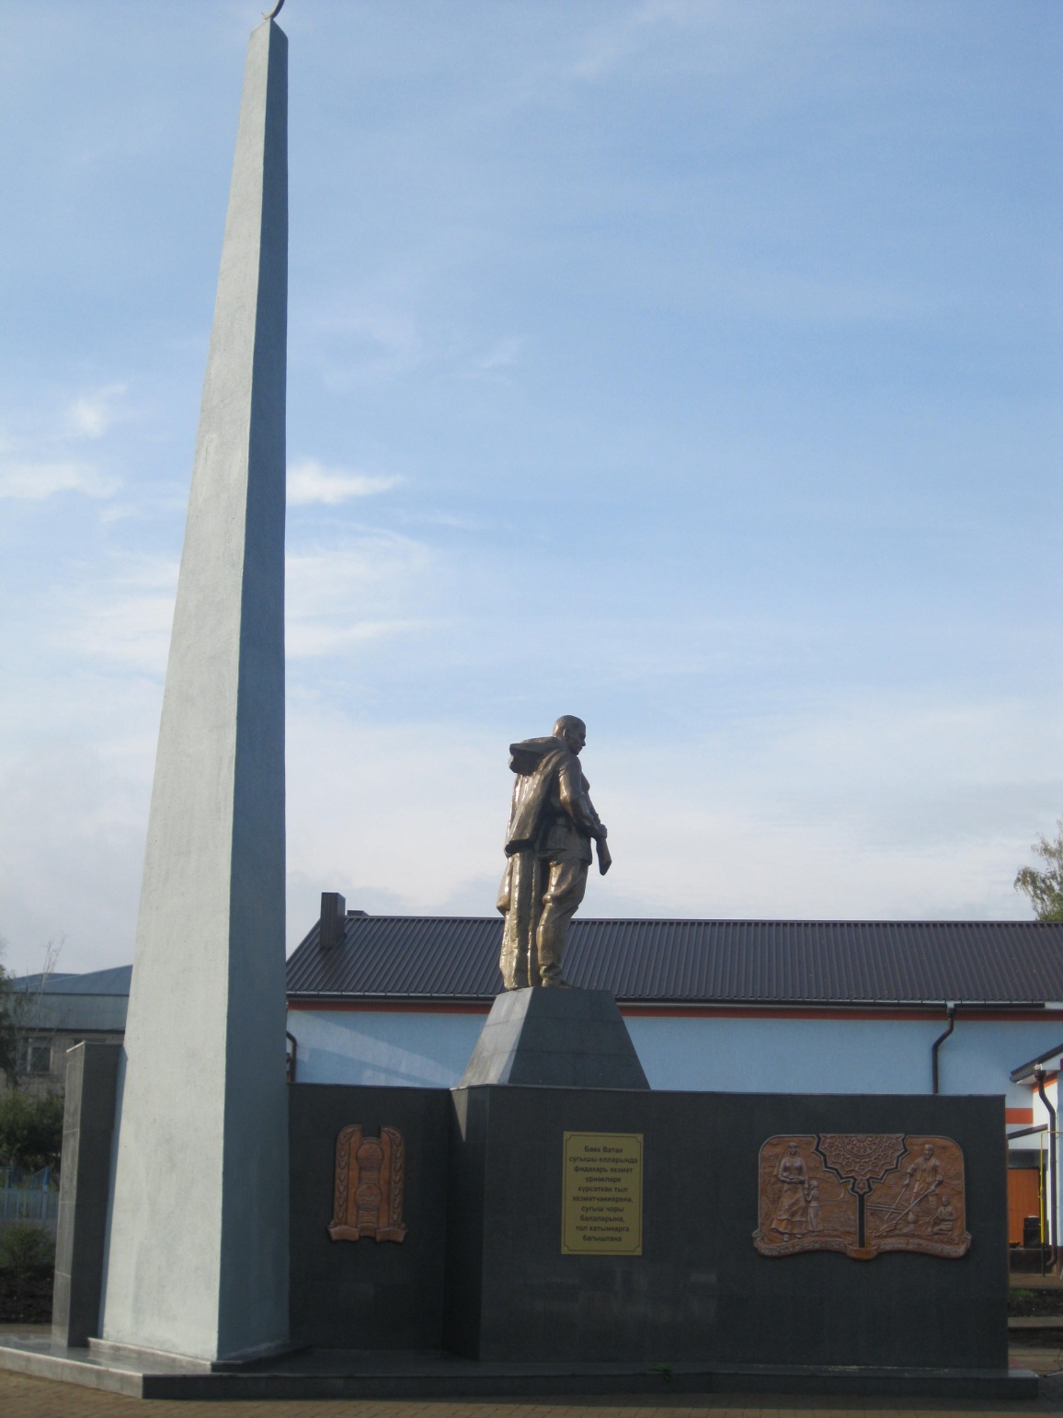
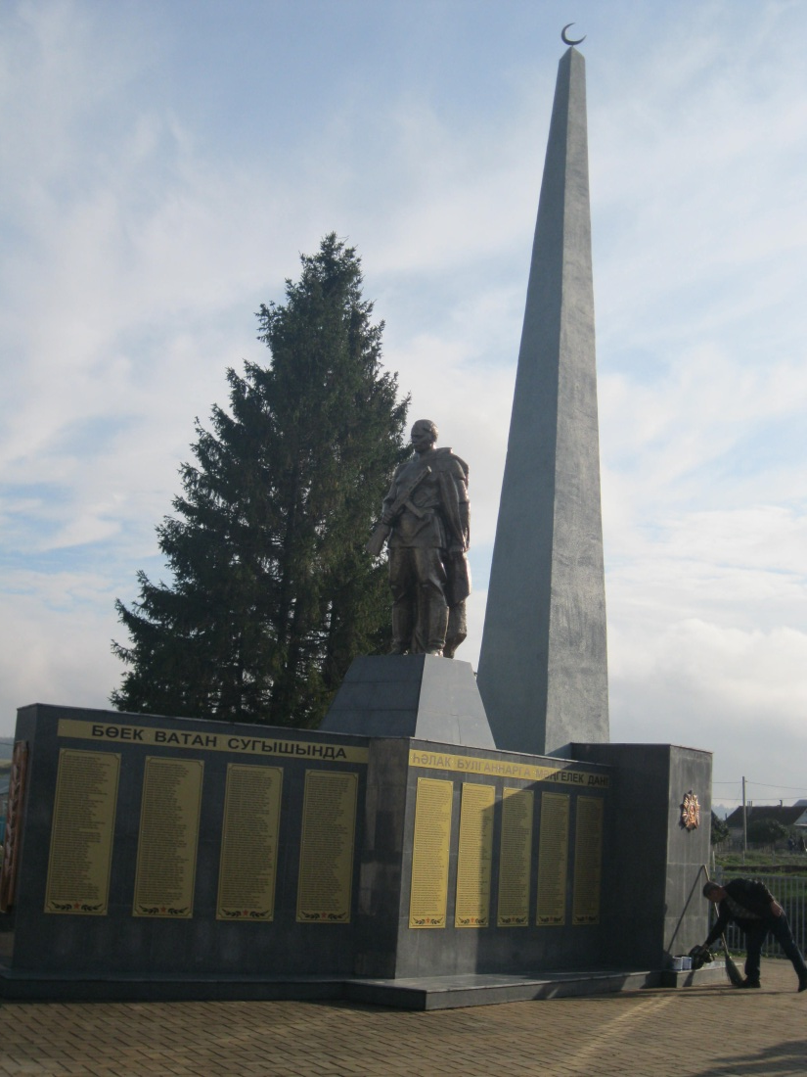
Хәтер паркы

Slide 20
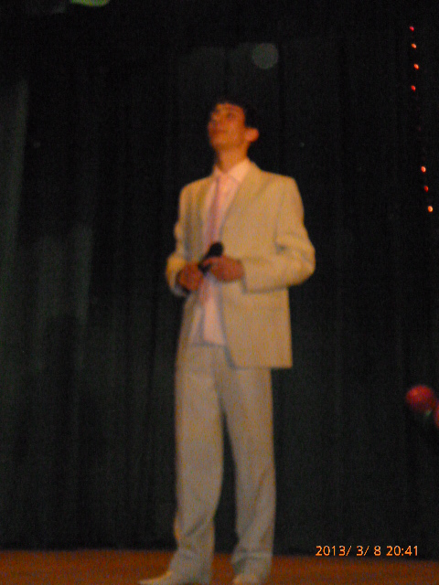
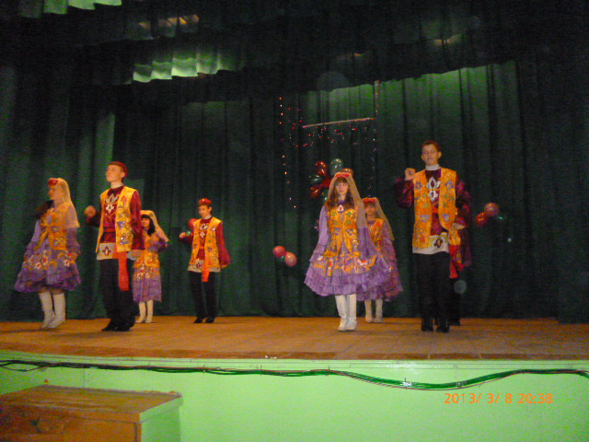
Бәйрәмнәр

Slide 21
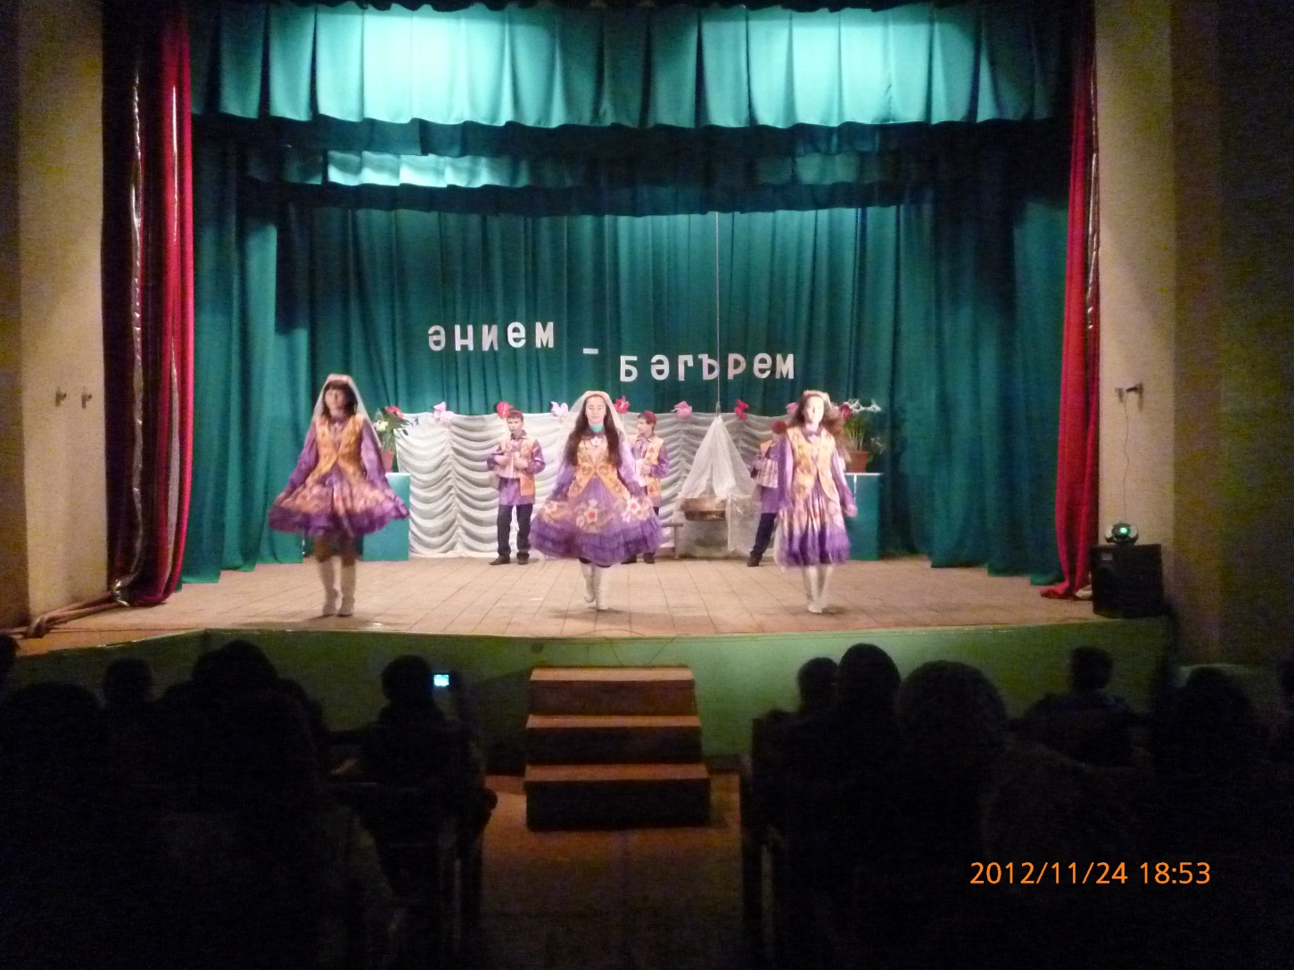
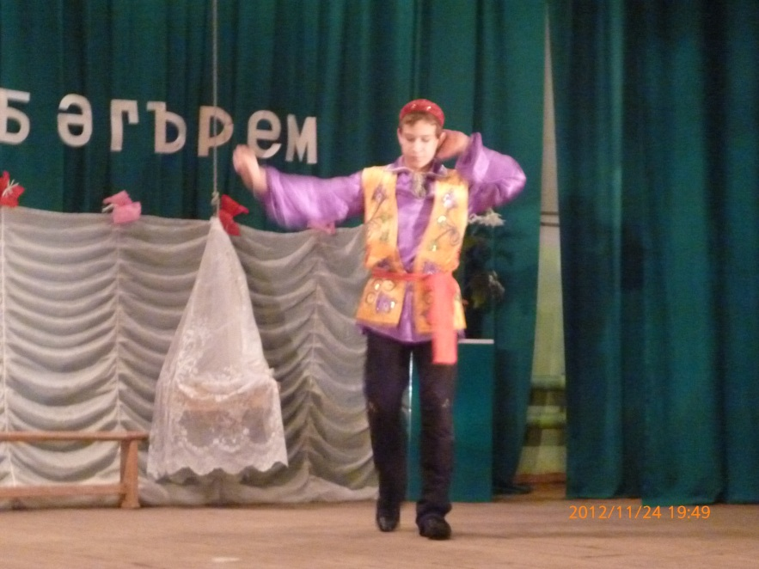
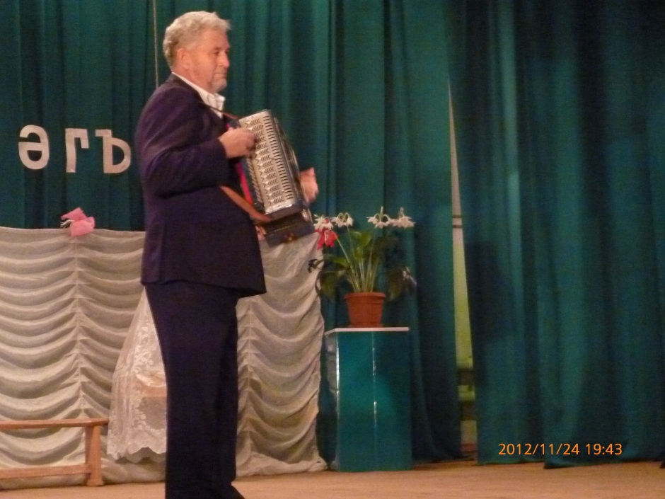

Slide 22
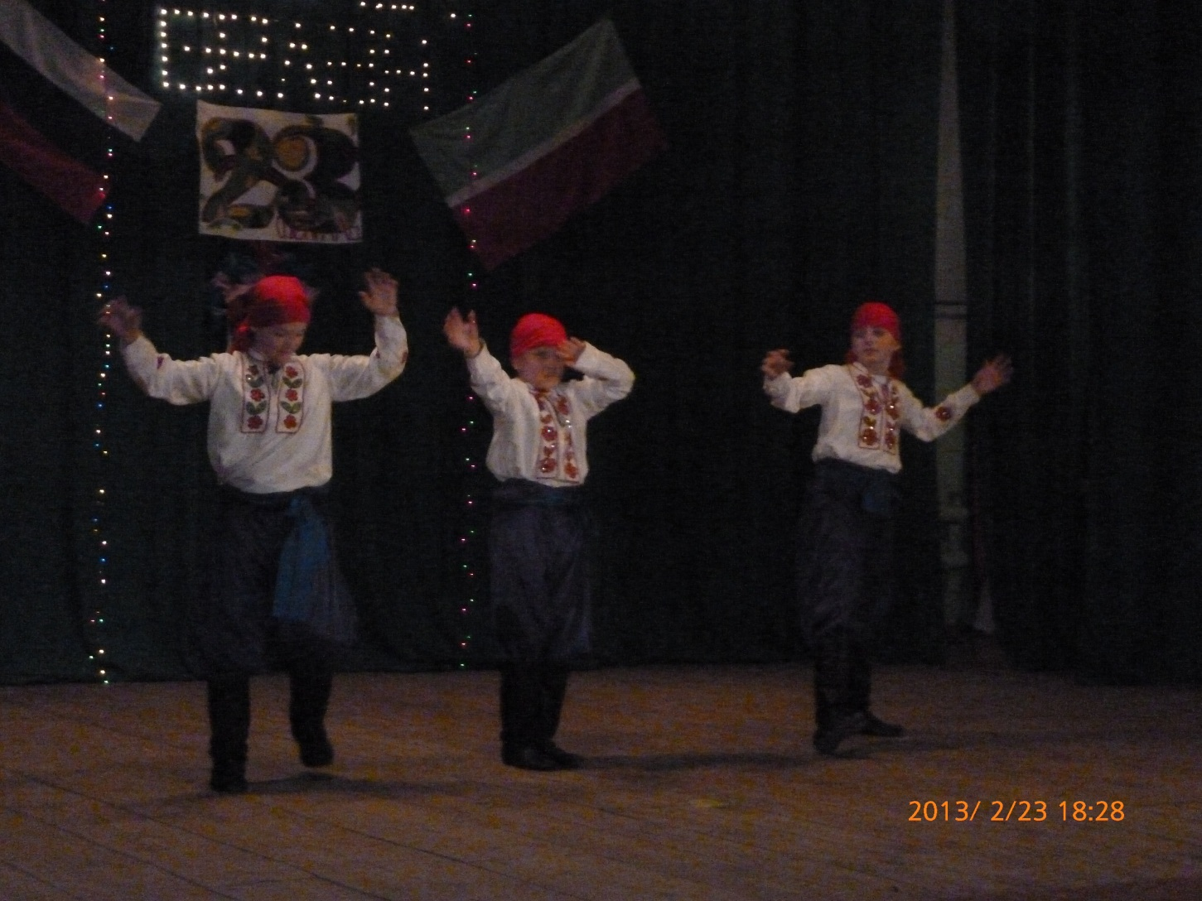
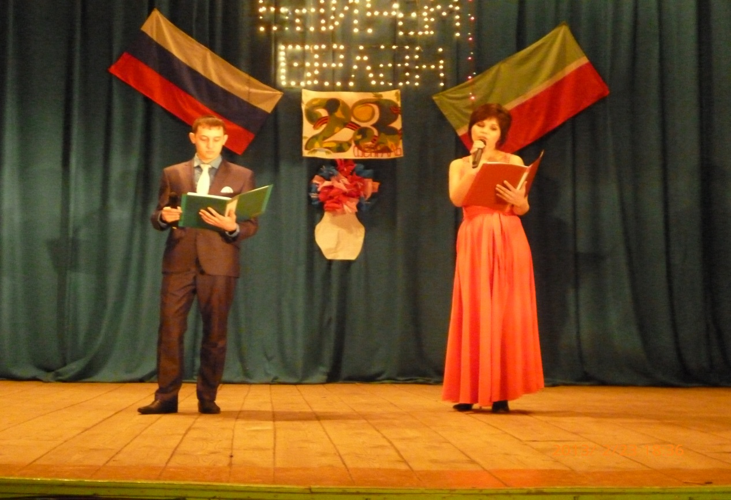

Slide 23
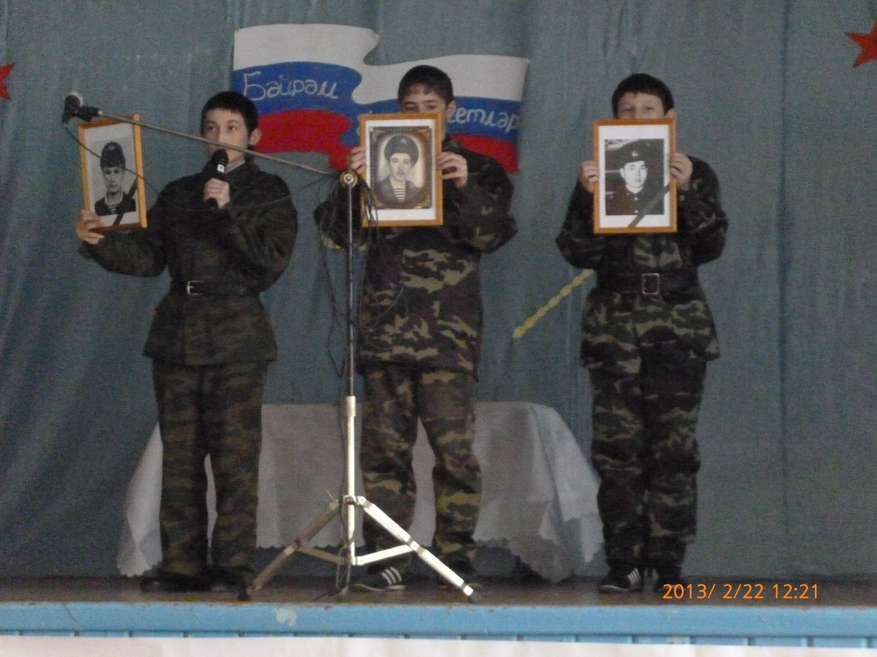
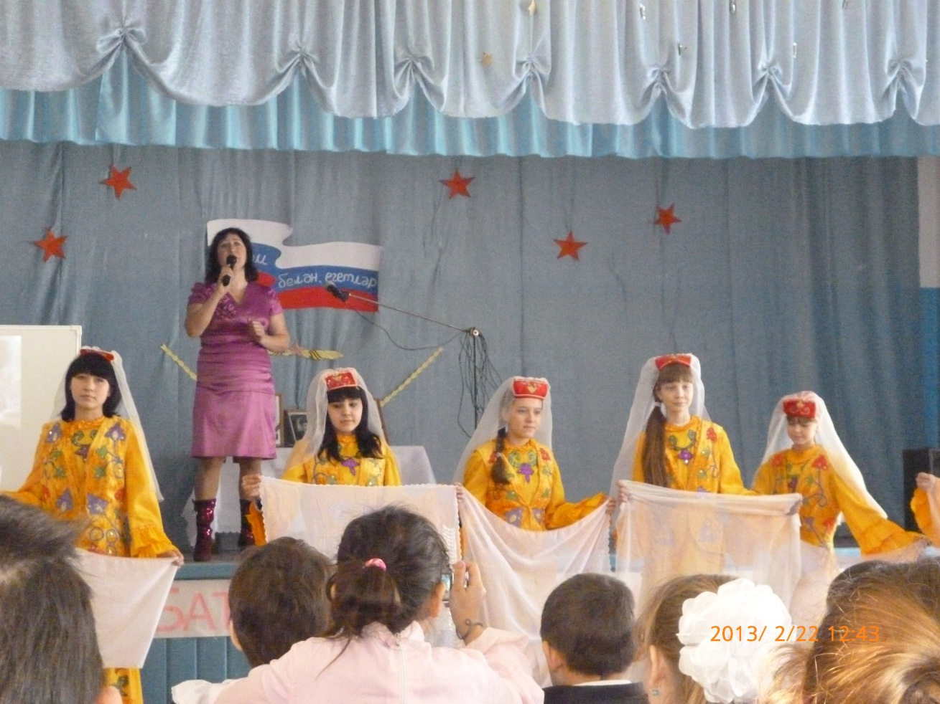

Slide 24
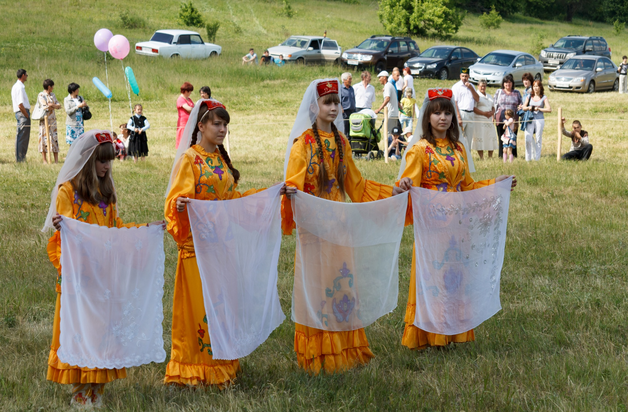

Slide 25
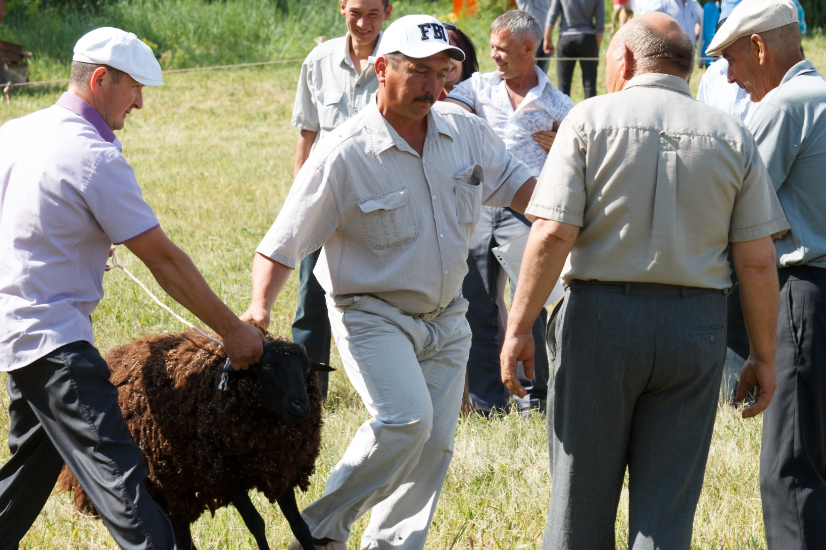
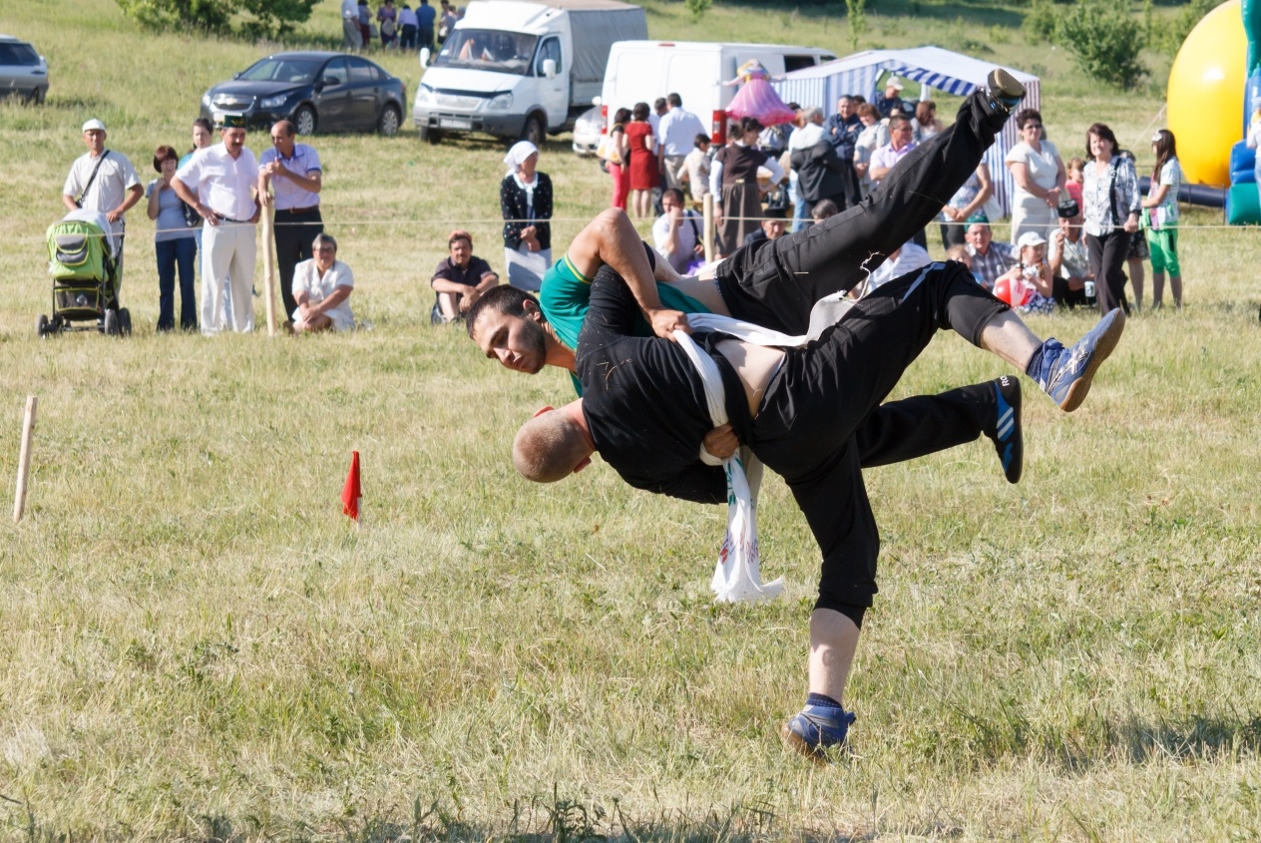

Slide 26
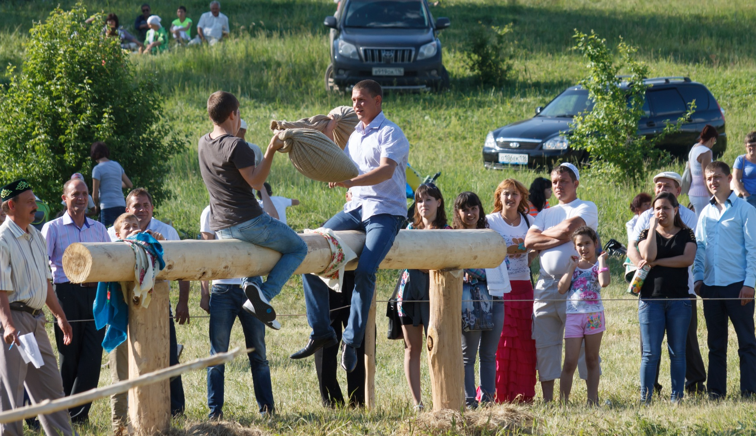
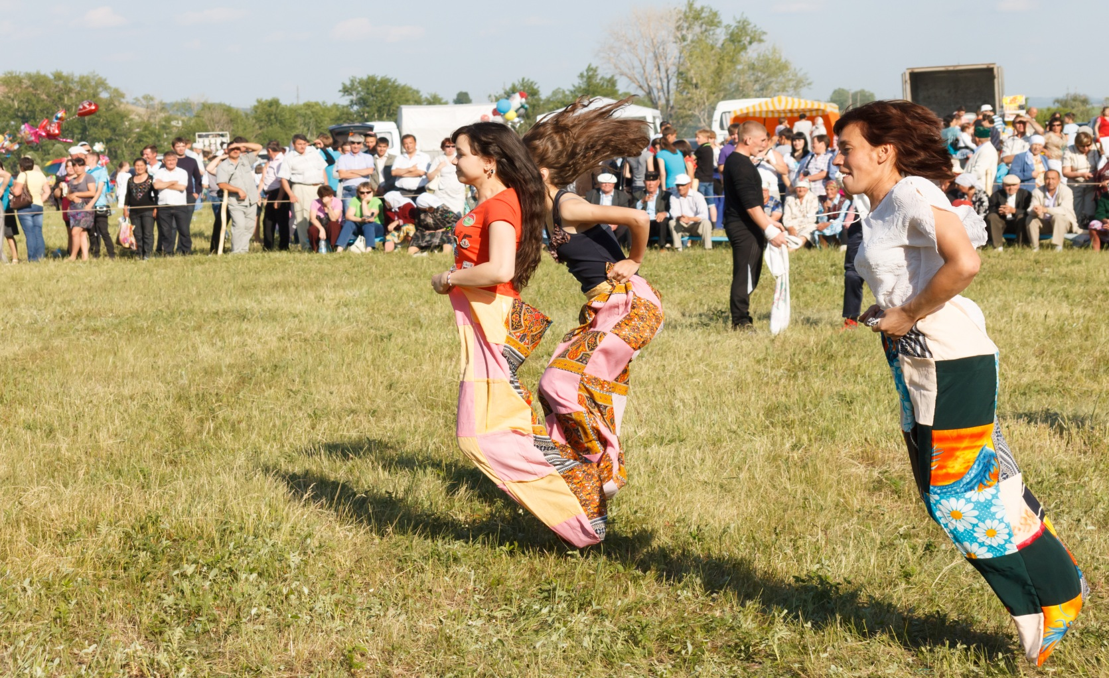

Slide 27
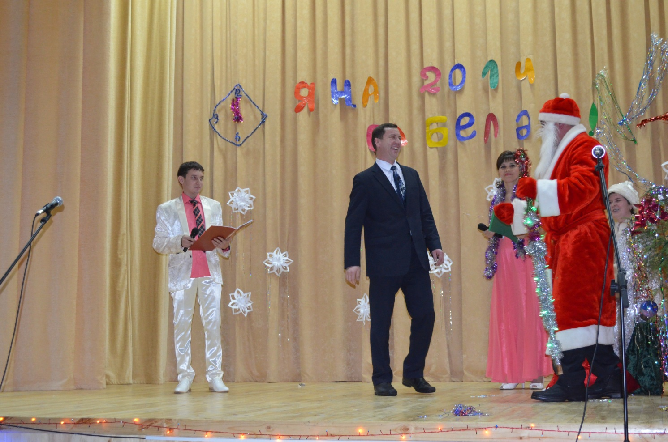
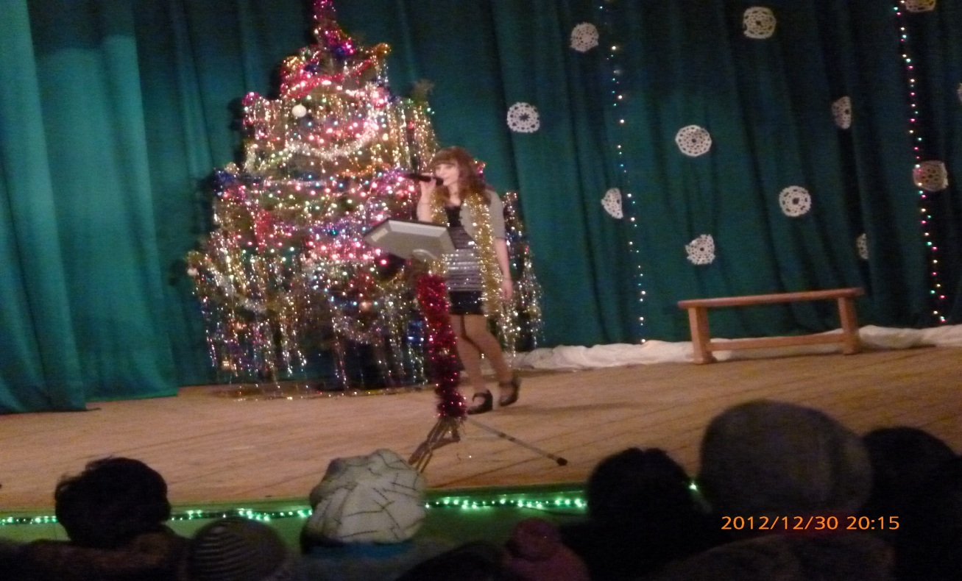

Slide 28
Табигый су белән тәэмин итү

Slide 29
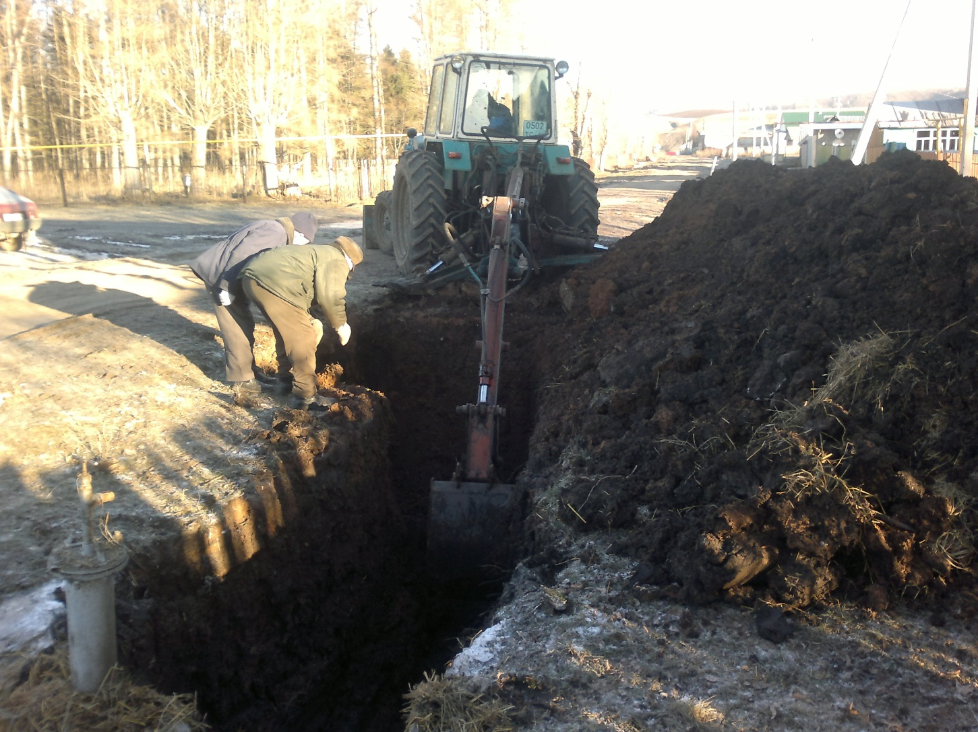
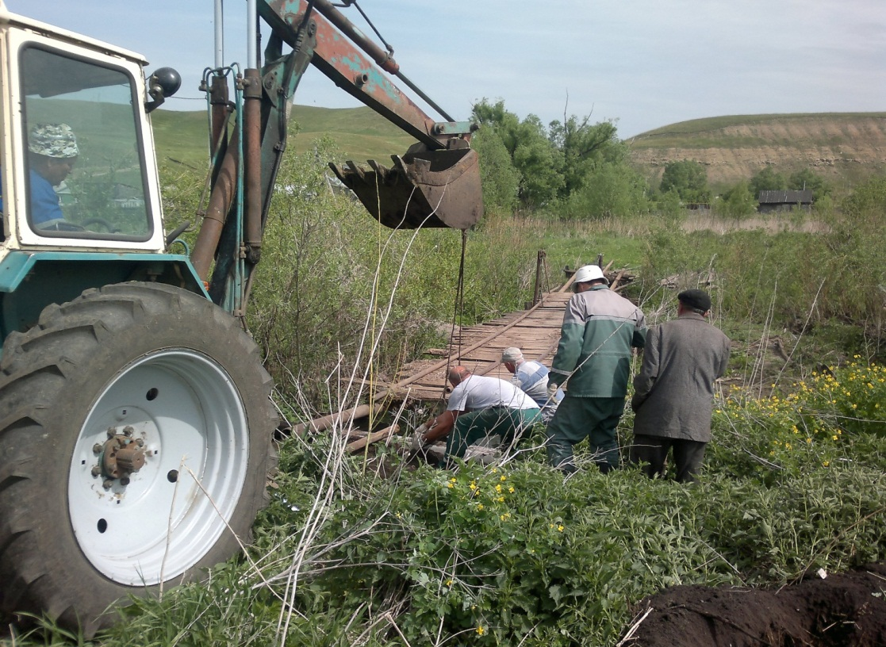
Экологик өмәләр

Slide 30
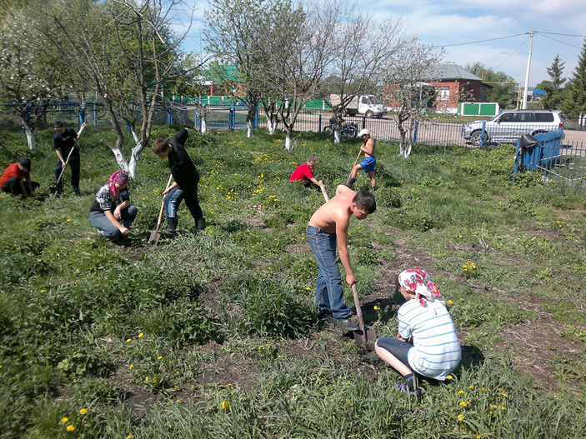


Slide 31



Slide 32



Slide 33



Slide 34


Slide 35


